Slide 1



Финансовый буктрейлер
Направление практики: финансовое просвещение детей и молодежи
Наименование субъекта Рязанская область
Автор практики: ОГБУ ДПО «Рязанский институт развития образования» Чурикова Ирина Эдуардовна 8(4912)95-59-18
cfgriro@rambler.ru

Slide 2

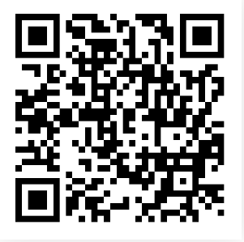
Цель: формирование осознанного финансового поведения детей и молодежи через интерактивные формы.
Возрастная категория участников конкурса: обучающиеся 1-4 классов;
5-9 классов;
10-11 классов; студентов профессиональных образовательных организаций.
Финансовый буктрейлер

Slide 3
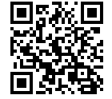
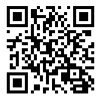
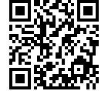
Финансовый буктрейлер
Буктрейлер – своеобразная аннотация в видеоформате, которая включает самые яркие и узнаваемые моменты книги (художественная постановка, слайд-шоу с иллюстрациями, текстовый ряд, мультфильм и т.д.); в произвольной художественной форме, интересно и красочно рассказывает о литературном произведении; автор делится своими читательскими предпочтениями, побуждающими других к прочтению книги.
Финансовый буктрейлер может быть представлен в любом жанре: анимация, видеоклип, видеоперформанс / видеопостановка, видеофильм, игровой ролик, компьютерная графика, короткометражный фильм, музыкальный клип, мультфильм, рекламный ролик, слайд-шоу и т.д.
Авторы буктрейлеров вместе с литературными героями поднимают темы финансовой грамотности (мошенничество, личное финансовое планирование, предпринимательство), учатся анализировать, делать выводы.
Работы победителей и призеров

Slide 4
Номинации
Суперсила твоих карманных денег | Подберите литературные произведения, в которых можно проанализировать как из маленьких карманных денег вырастить большую мечту. Основы накопления, планирования и отличия «хочу» от «надо». Например, в стиле комикса или аниме. Герой получает «денежные супер способности»: визуализацию целей, силу воли для отказа от ненужных покупок. Враги — импульсивные траты и реклама.
Деньги любят счет: Кто кого контролирует? | Кто главный — ты или твои деньги? Почему они всегда «куда-то деваются» и как взять это под контроль с помощью простого учёта. Проанализировать на примере литературных героев.
Финансовая самозащита: Как не стать денежным зомби | На примере опыта героев литературных произведений рассмотреть их осознанное потребление, способы противостояния манипуляциям рекламы, маркетинговым уловкам («скидка!») и давлению окружающих («купи, как у всех»).
Твой первый миллион: Инструкция по применению. | Не просто мечтать, а действовать. Обзор возможностей: от инвестирования и фриланса до создания своего стартапа. История успеха таких же молодых людей
Буктрейлер как геймплей стратегической игры | где герой вкладывает виртуальные деньги в разные активы и видит, как его «игровой капитал» растет.
Я сам обманываться рад… | Подберите литературные произведения, в которых литературный герой попался в ловушку мошенника. Какой жизненный урок из этой истории можно извлечь для себя?
Личная свобода и финансовая независимость | Подберите литературные произведения, в которых можно найти ответы на вопрос: «Всегда ли «богатый» значит «свободный?» Проанализируйте поступки и взгляды литературных героев.

Slide 5









ФИНАНСОВЫЙ БУКТРЕЙЛЕР
На конкурс предоставляются работы согласно требованиям Положения о конкурсе. Конкурс носит межрегиональный характер и способствует формированию финансовой культуры подрастающего поколения.
Липецкая
область
Новосибирская
область
Рязанская
область
Более 100 работ из 9 регионов Российской Федерации
Тверская
область
Смоленская
область
Орловская область
Тюменская
область
Саратовская
область
Челябинская
область

